Slide 1
Game jamming
Group name

Slide 2

簡介
This is a game about wave-particle duality of light.

Slide 3
About game BG
single-player game
2D performance
Educational used

Slide 4
Game story
Story start up
Light history
Once you enter the game. The screen show some lights’ history
Game 1-5
After the light history is done and the game is start on. It is about the 5 element.
Story end
After the game is done the cable car worker come back and invite you to take a ride on it. Finally you take a pic with that worker
Today is a day that you plan a coveted trip on big buddha alone. When you arrived there you found the cable car is not going to work. You are feeling so upset. At this time a workers saw you and said the cable car is repairing and soon be done. He just made a app of telling lights. He invite you to test the game. After you finished the game and cable car are able to work

Slide 5
light history
Sun light (supernova explosion)
Lighting (positive, negative ion)
electric light (Edison found Tungsten Light Bulb)

Slide 6

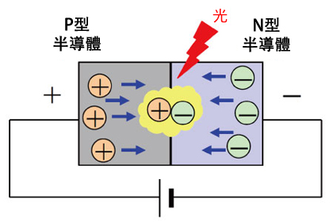
light Photoelectric (output)
That is how electric can be light up
Led
Tungsten heated
X-ray (energy transition from high-speed electrons to photons)

Slide 7
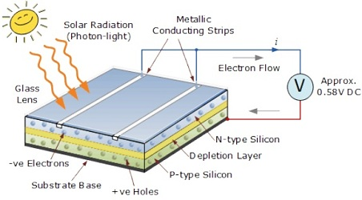
light Photoelectric (input)
That is how to get electric by light
Solar panel

Slide 8
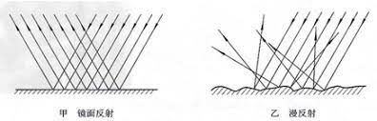
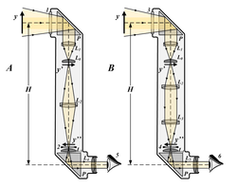
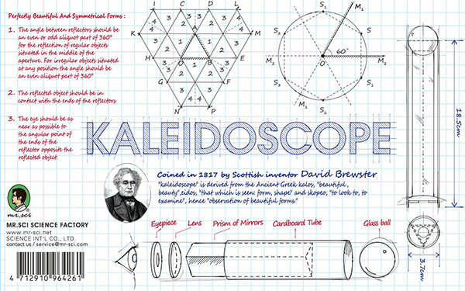
light Reflection
Periscope
Kaleidoscopes

Slide 9
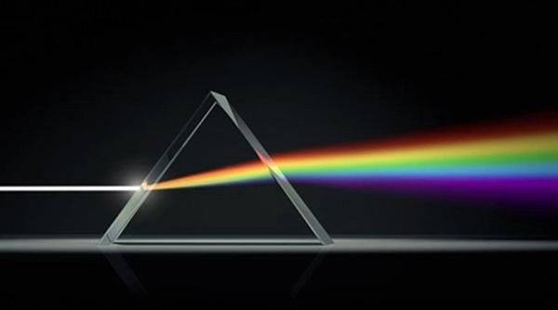
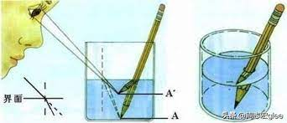
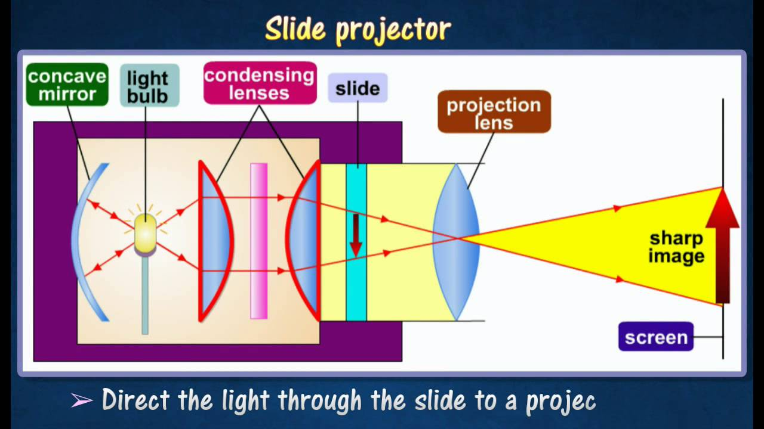
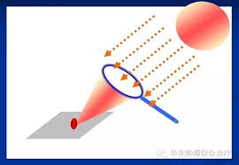
light Refraction

Slide 10
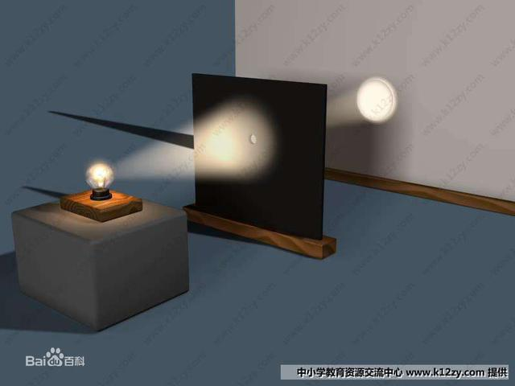
light Diffraction

Slide 11
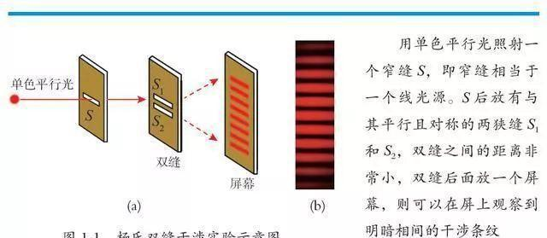
light Interference

Slide 12




感謝您
簡報者姓名
電子郵件地址
網站

Slide 13

議程
主題一
主題二
主題三
主題四

Slide 14
主題一
副標題

Slide 15
圖表

Slide 16
表格
 | 類別 1 | 類別 2 | 類別 3 | 類別 4
項目 1 | 4.5 | 2.3 | 1.7 | 5
項目 2 | 3.2 | 5.1 | 4.4 | 3
項目 3 | 2.1 | 1.7 | 2.5 | 2.8
項目 4 | 4.5 | 2.2 | 1.7 | 7

Slide 17

想要讓事情有個起頭，只要停止說話，然後開始做事就好了。
Walt Disney

Slide 18
團隊
姓名 職稱
姓名 職稱
姓名 職稱
姓名 職稱

Slide 19
職稱
副標題
副標題
新增文字、影像、美工圖案和影片。
新增轉場效果、動畫和動態效果。
儲存至 OneDrive 以便從電腦、平板電腦或手機存取您的簡報。
開啟 [設計構想] 窗格即時美化投影片。
當我們有設計構想時，就會在這裡將它們展示給您。

Slide 20
職稱
副標題
副標題
副標題
新增文字、影像、美工圖案和影片。
新增轉場效果、動畫和動態效果。
儲存至 OneDrive 以便從電腦、平板電腦或手機存取您的簡報。
開啟 [設計構想] 窗格即時美化投影片。
當我們有設計構想時，就會在這裡將它們展示給您。
這個 PowerPoint 主題使用它自己獨特的一套色彩、字型和效果來打造這些投影片的整體外觀和感覺。
PowerPoint 有大量的主題，可以讓您的簡報更具個人風格。

Slide 21



摘要
使用 PowerPoint，您可以隨時隨地建立簡報並與他人分享您的作品。在此處輸入任何文字以開始使用。您也可以在這個範本上新增影像、美工圖案和影片。儲存至 OneDrive 並從電腦、平板電腦或手機存取您的簡報。

